Slide 1
ТЕМА 2 - 3 .
Промышленность
Курской области
Курская область имеет сформированный многоотраслевой промышленный комплекс, который включает около 1,5 тысячи предприятий, в том числе малые и средние. Доля промышленности составляет свыше трети валового регионального продукта На предприятиях работает около 20% жителей, занятых в экономике области

Slide 2
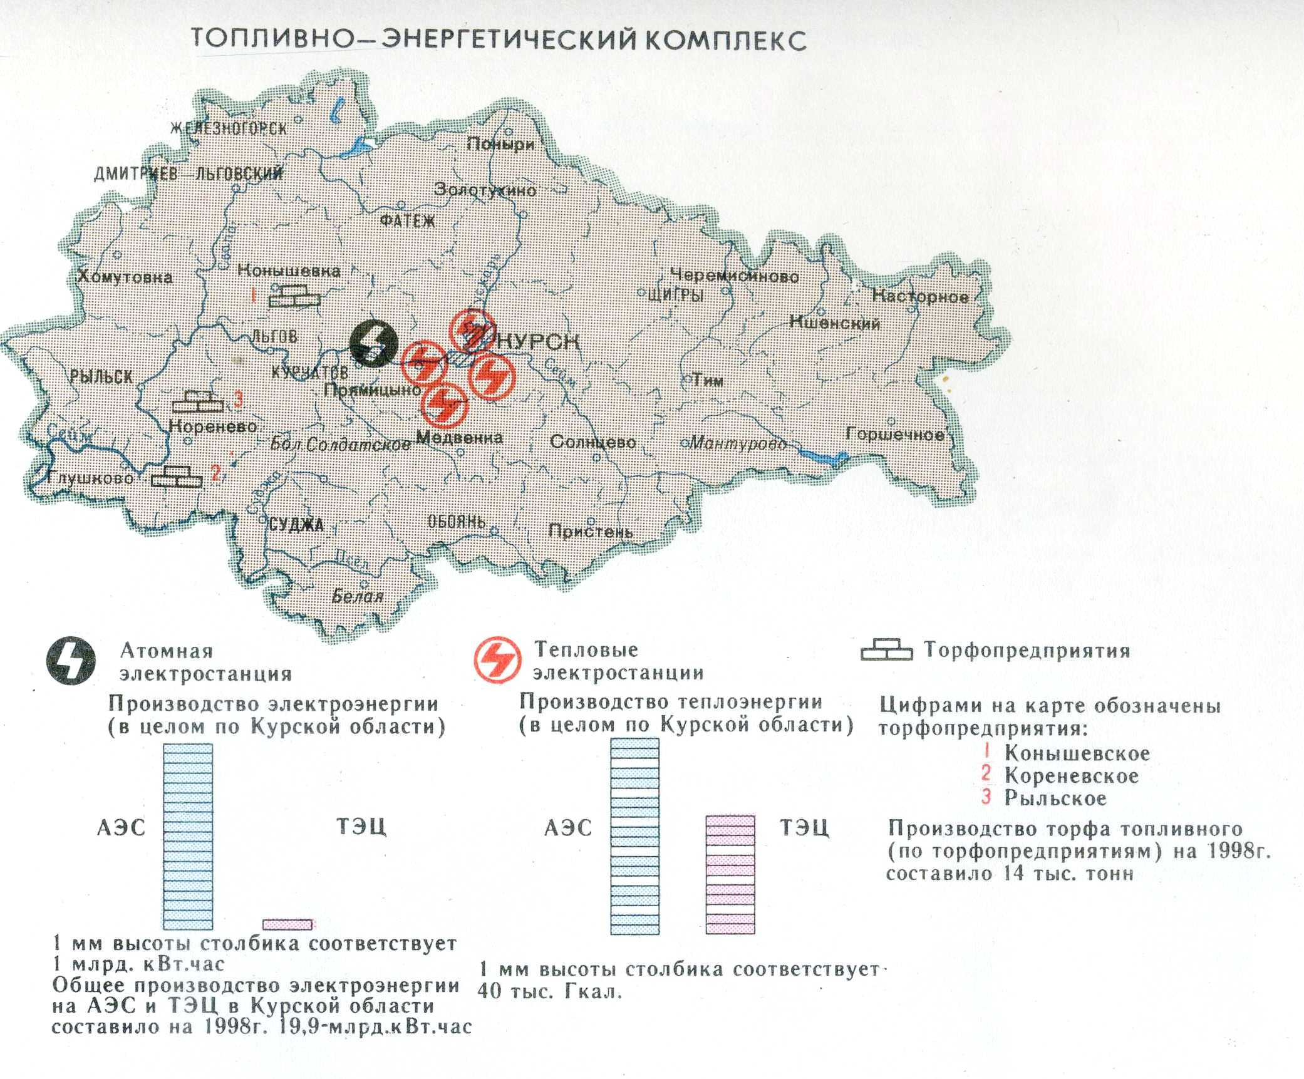
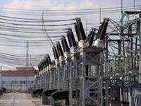
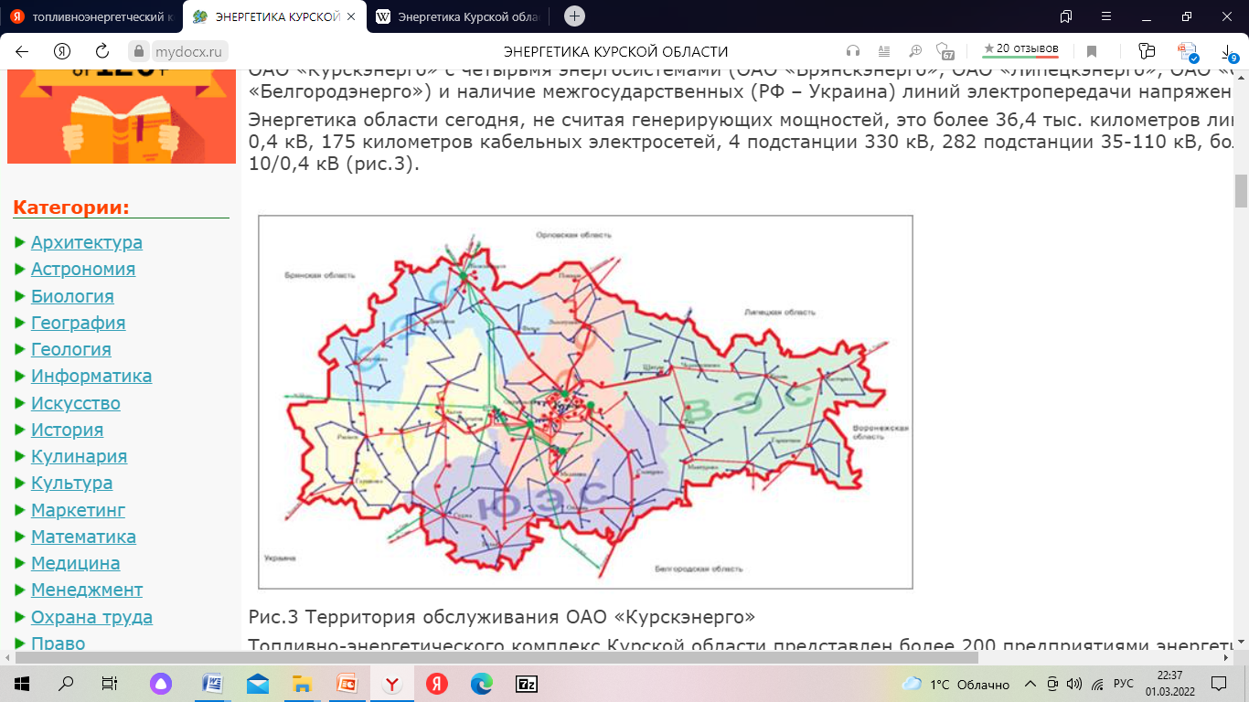
ТОПЛИВНО-ЭНЕРГЕТИЧЕСКИЙ КОМПЛЕКС

Slide 3
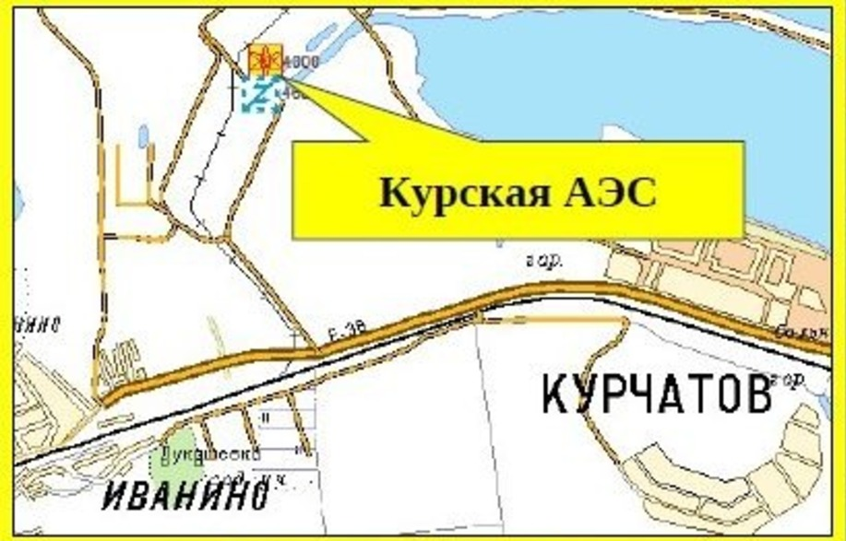
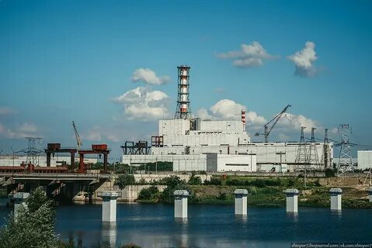
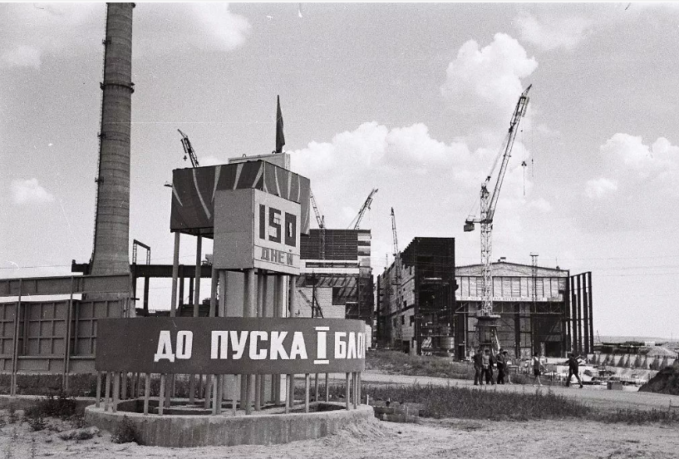
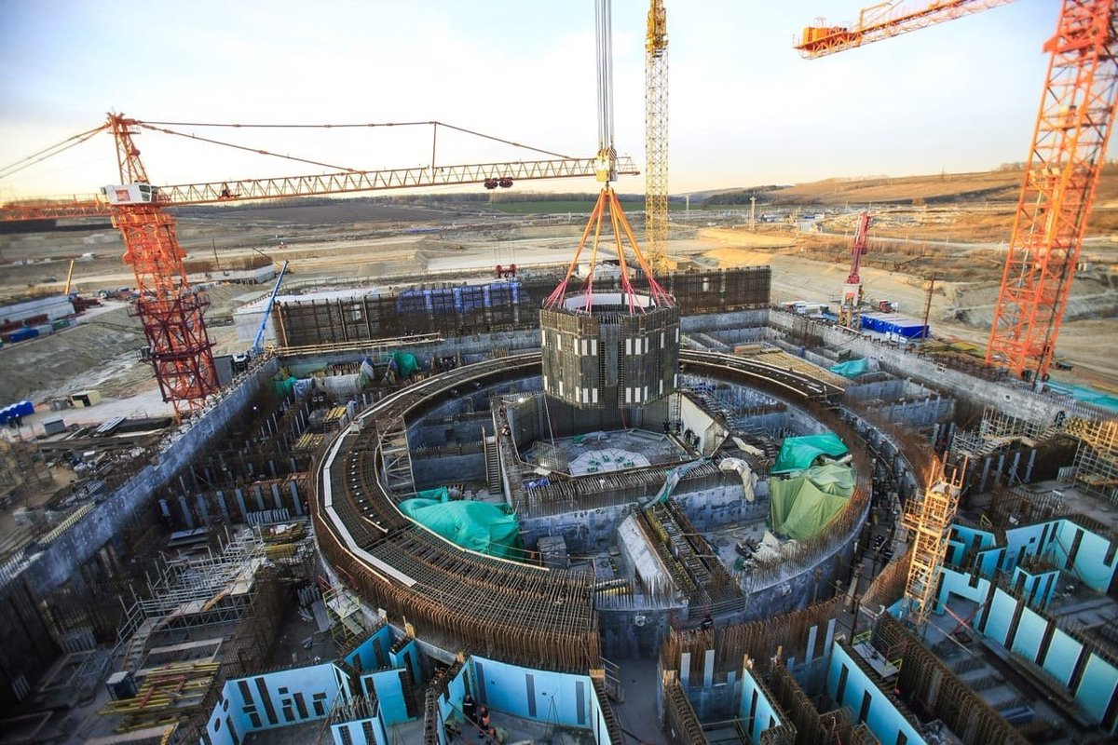
КАЭС

Slide 4
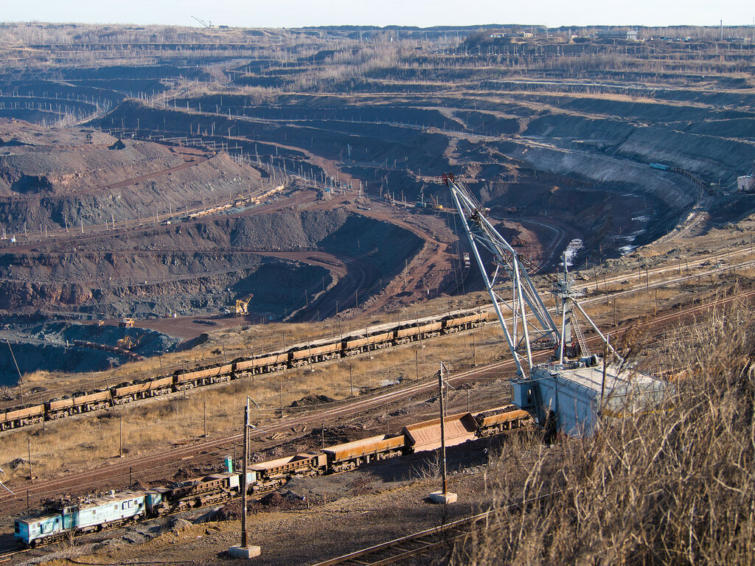
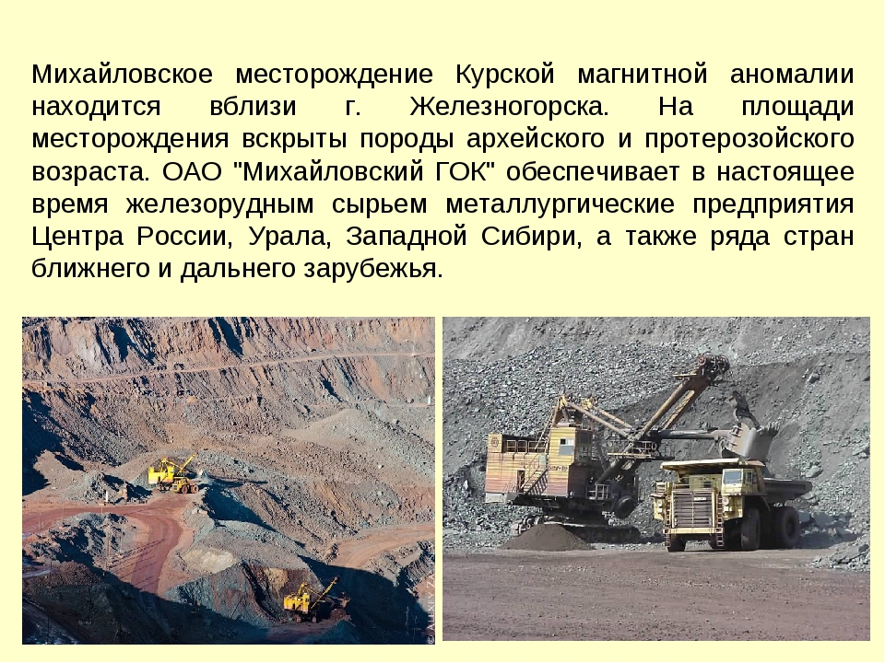
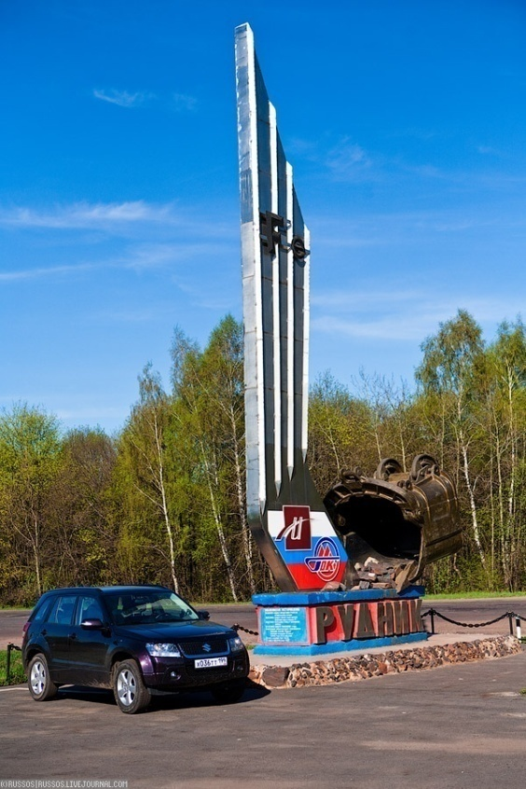
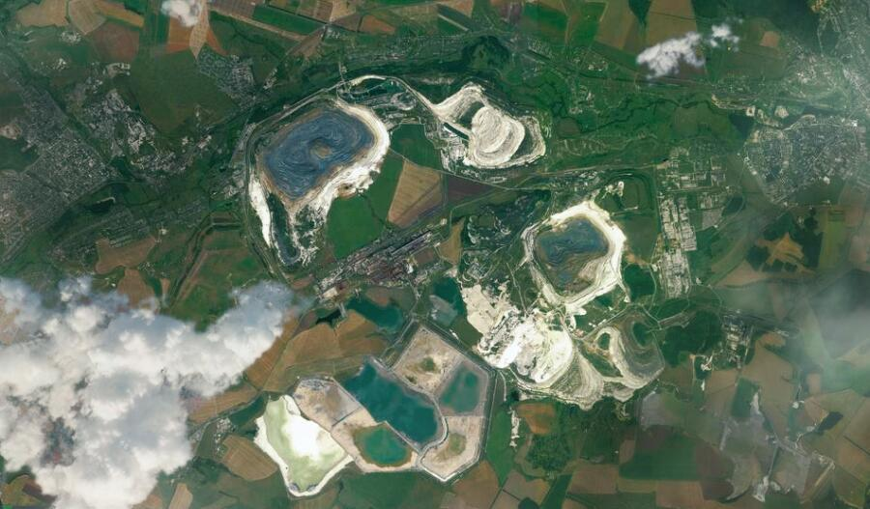
ГОРНОДОБЫВАЮЩАЯ ПРОМЫШЛЕННОСТЬ
Михайловский
карьер КМА
Карьер (вид из космоса)

Slide 5
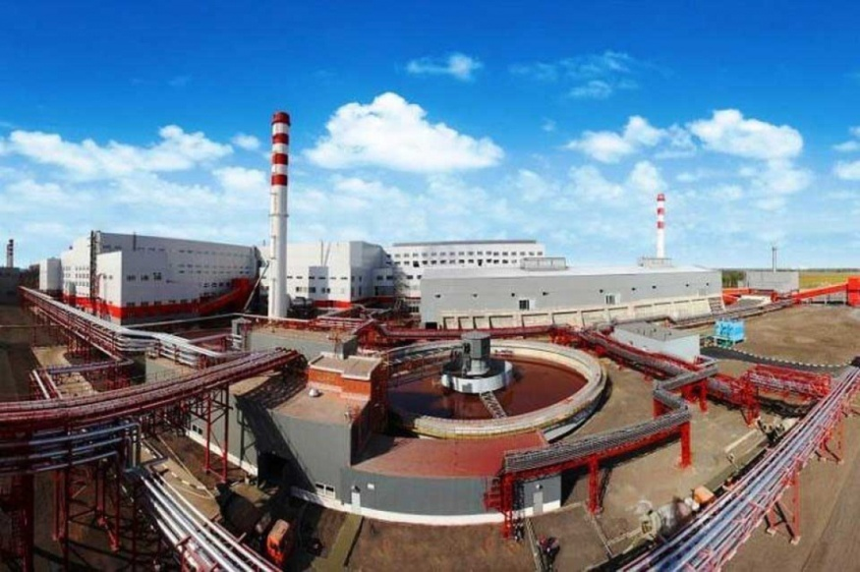
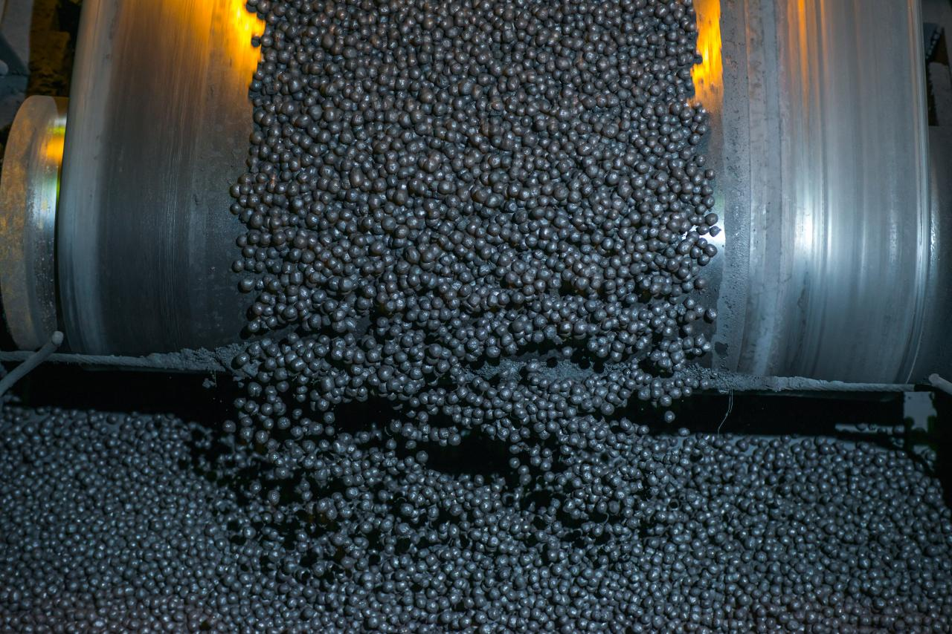
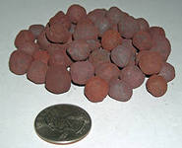

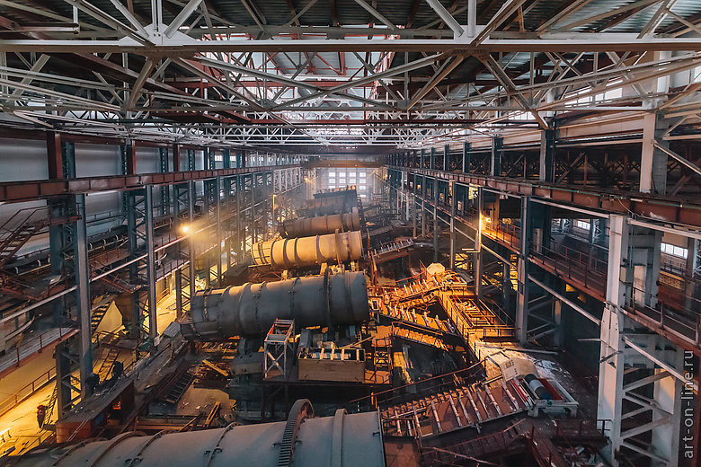


ОАО «МИХАЙЛОВСКИЙ ГОК»
Железорудные окатыши
Доменная руда
Концентрат
Аглоруда

Slide 6
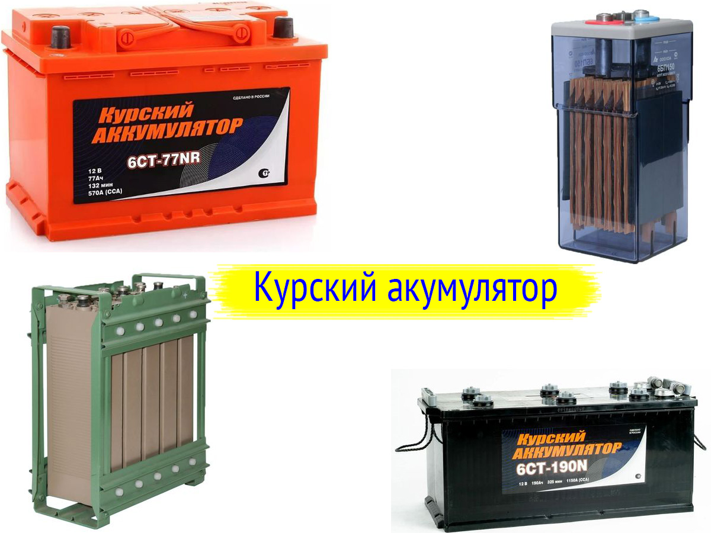
ГК « КУРСКИЙ АККУМУЛЯТОРНЫЙ ЗАВОД» ООО «ИСТОК+»
МАШИНОСТРОЕНИЕ

Slide 7
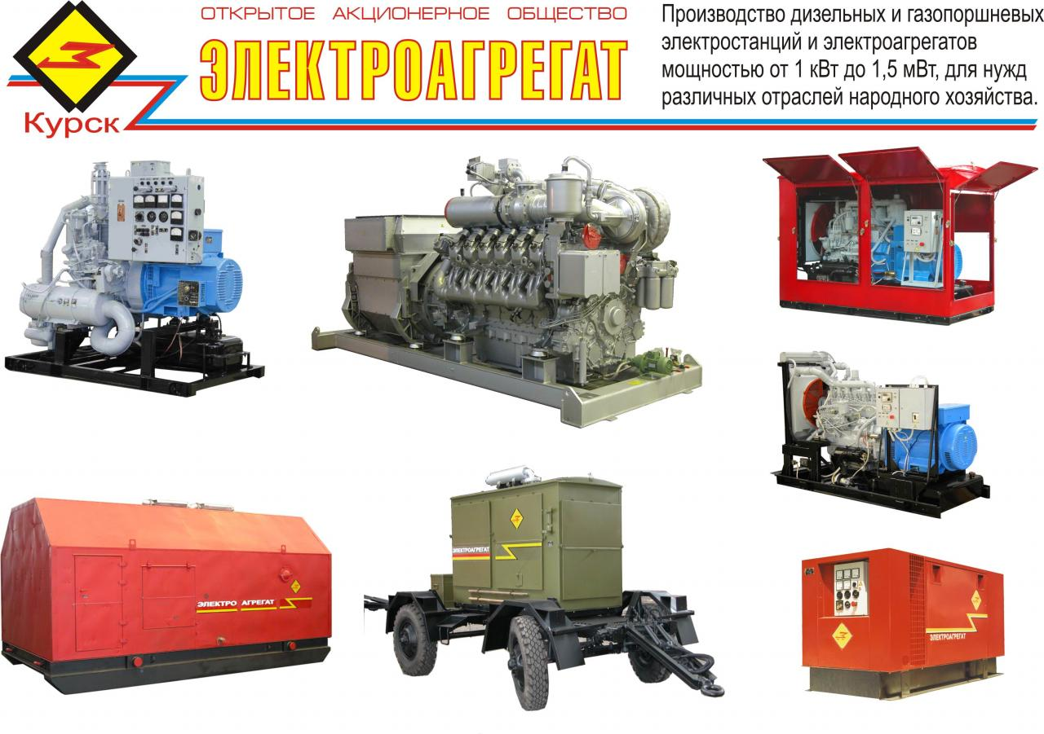
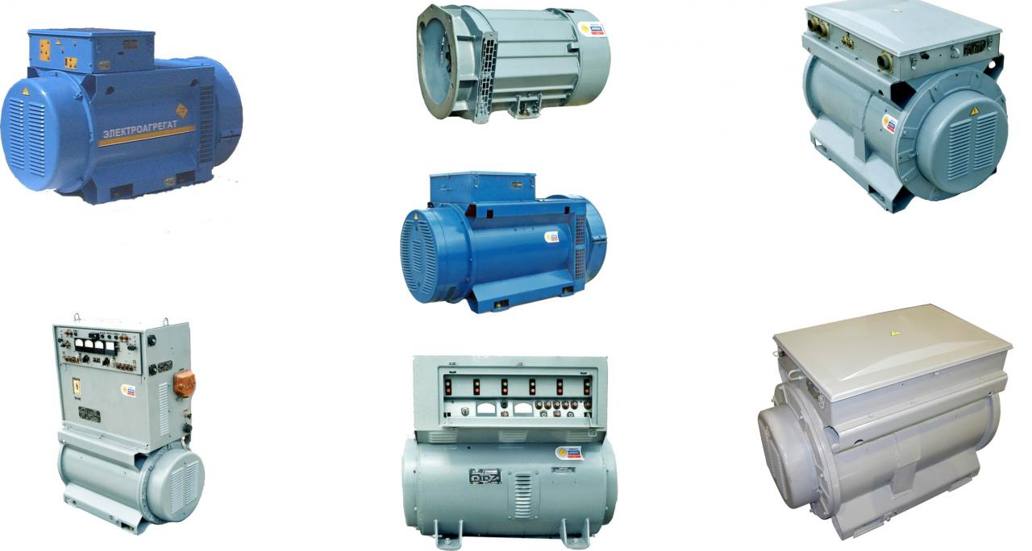

АО «ЭЛЕКТРОАГРЕГАТ»

Slide 8
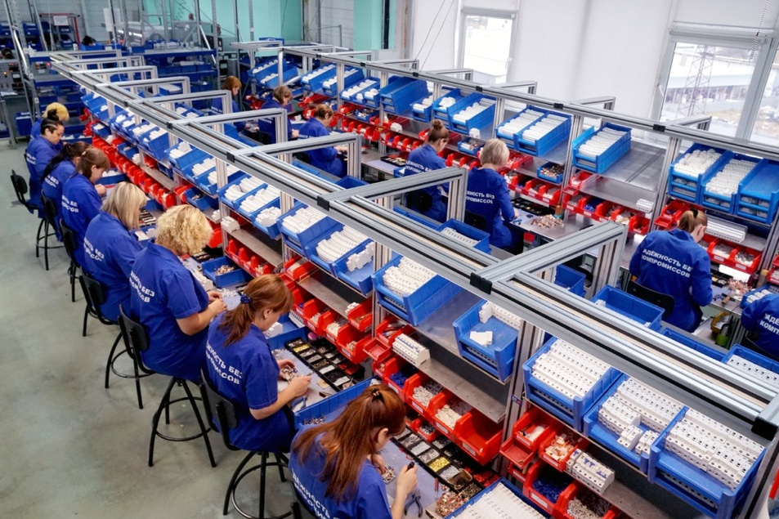
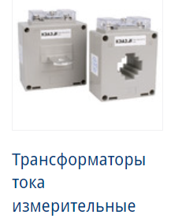
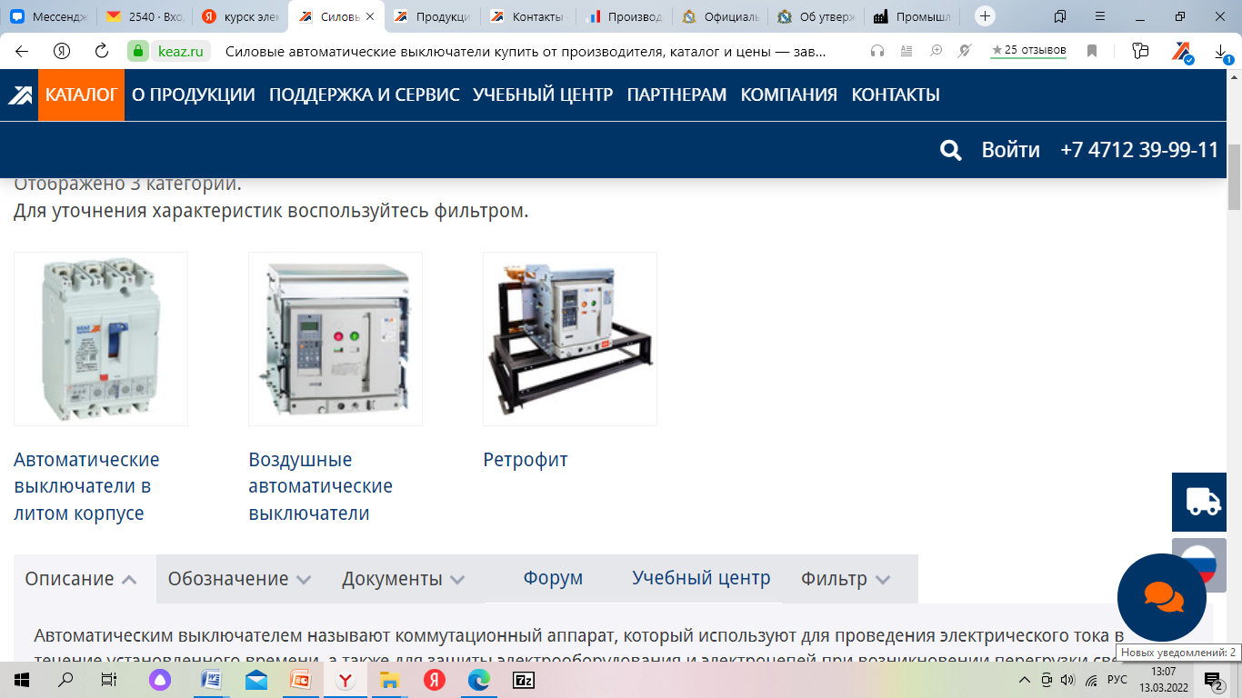
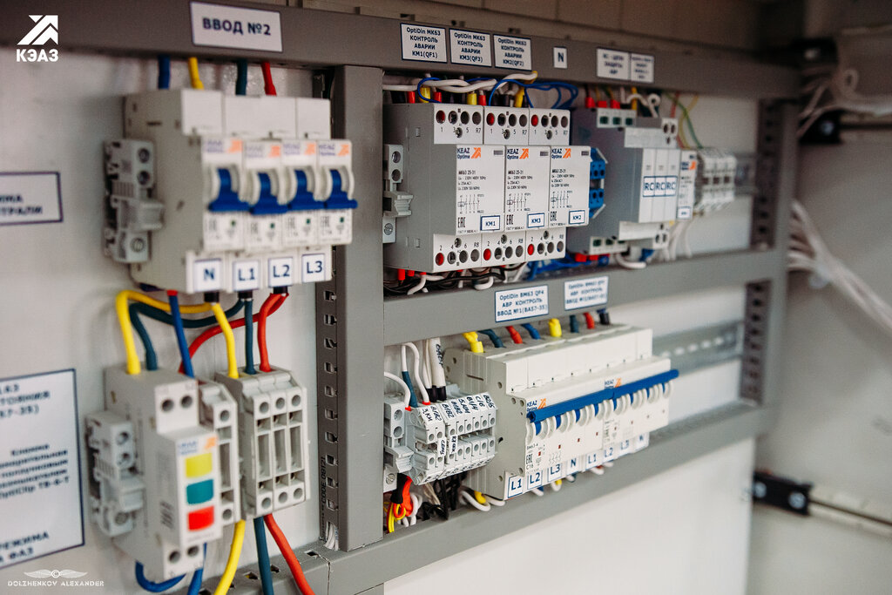
КЗ «ЭЛЕКТРОАППАРАТ»

Slide 9
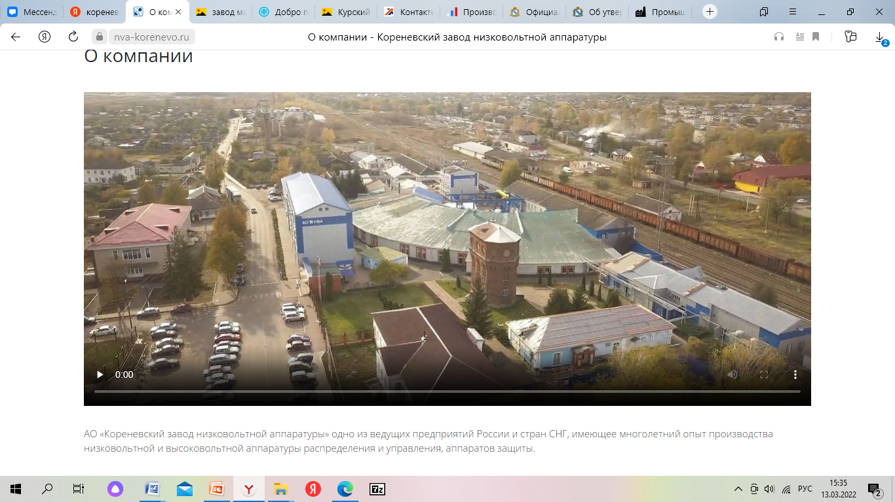
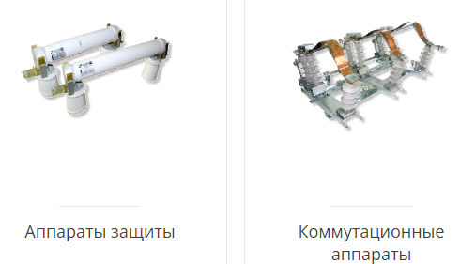
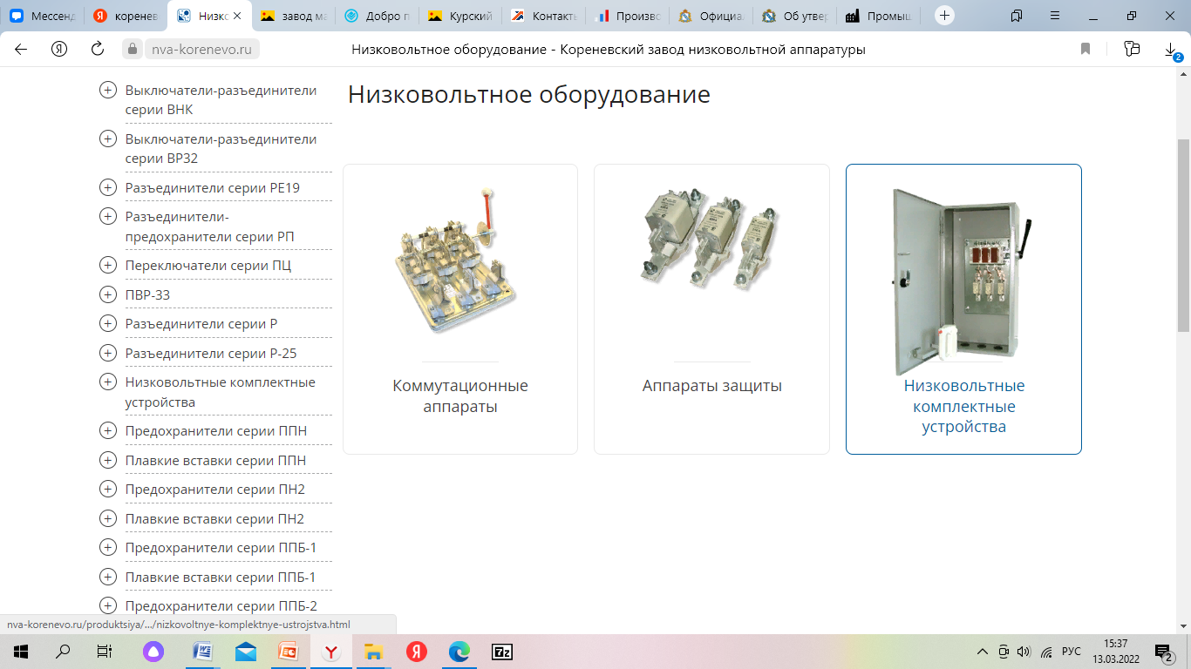
АО «КОРЕНЕВСКИЙ ЗАВОД НИЗКОВОЛЬТНОЙ АППАРАТУРЫ»

Slide 10

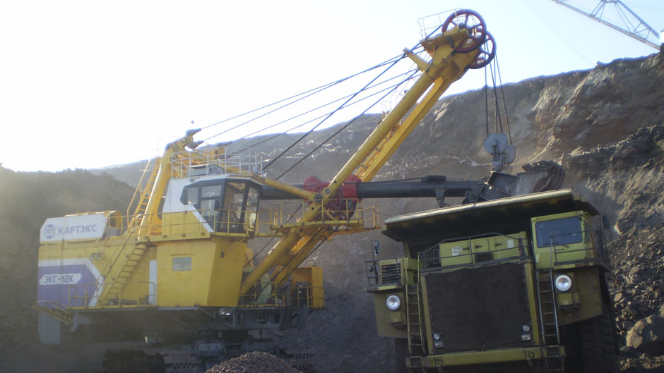
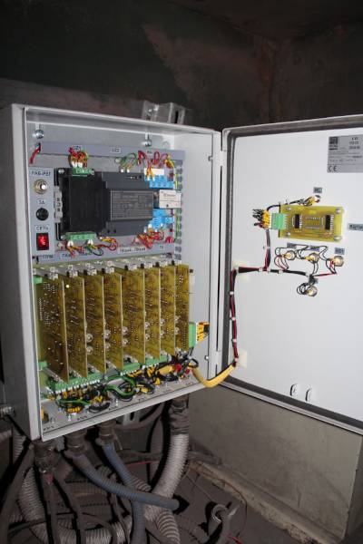
«РУДОАВТОМАТИКА
ИМ. В. В. САФОШИНА»
Выпускает продукцию предприятиям горнодобывающей промышленности.

Slide 11
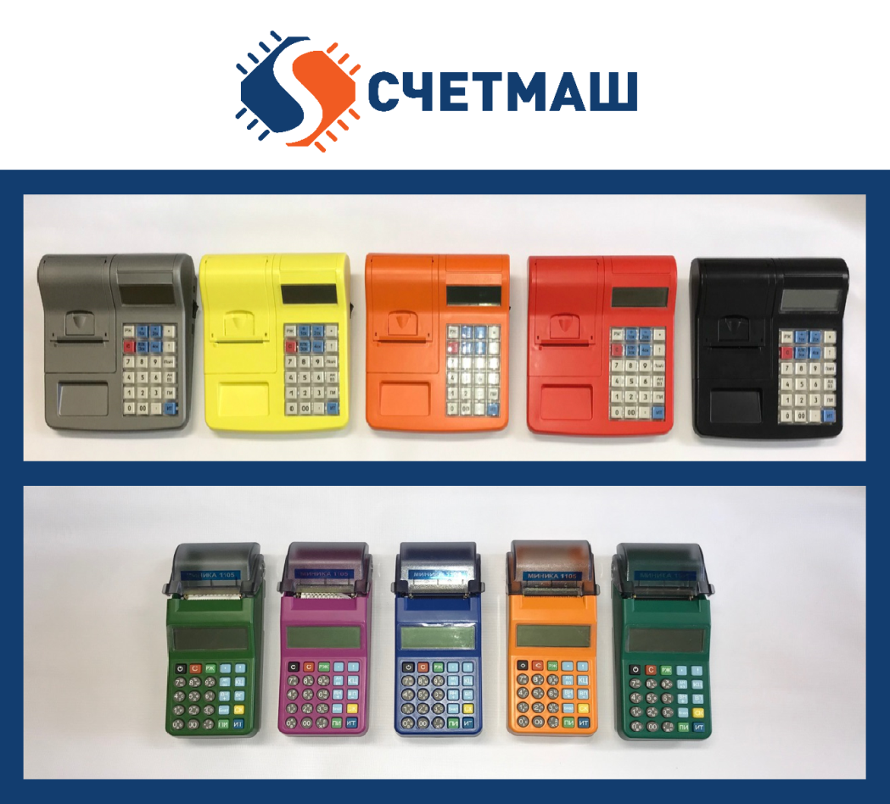
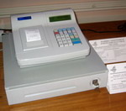
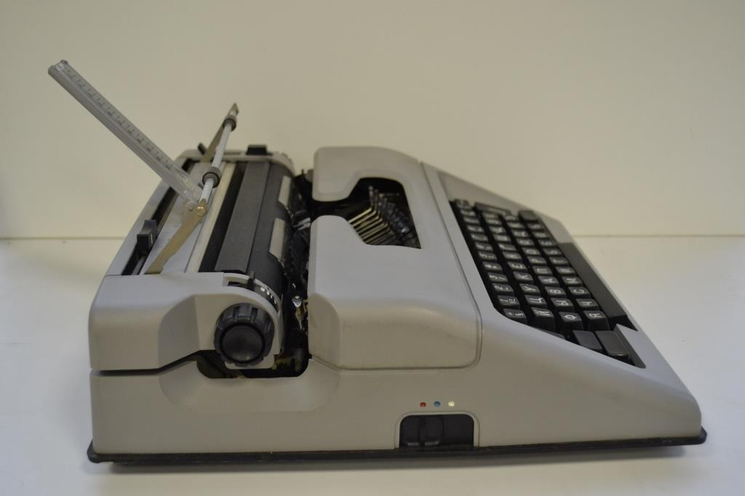
ОАО «СЧЕТМАШ»
Кассовые аппараты
Печатная машинка

Slide 12
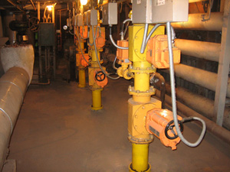
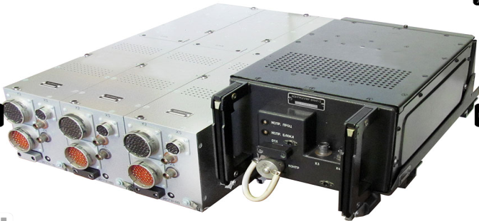
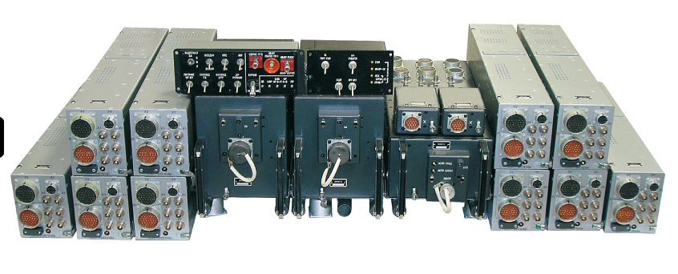
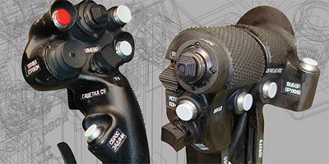

АО «АВИААВТОМАТИКА» ИМ. В.В. ТАРАСОВА»
Система управления оружием для транспортно-боевых вертолетов типа Ми-8/17, Ми-24/35
Электроприводы на ТЭЦ
(оранжевого цвета):
Система управления оружием для самолетов
Органы оперативного управления

Slide 13
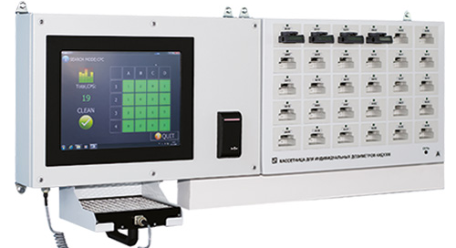
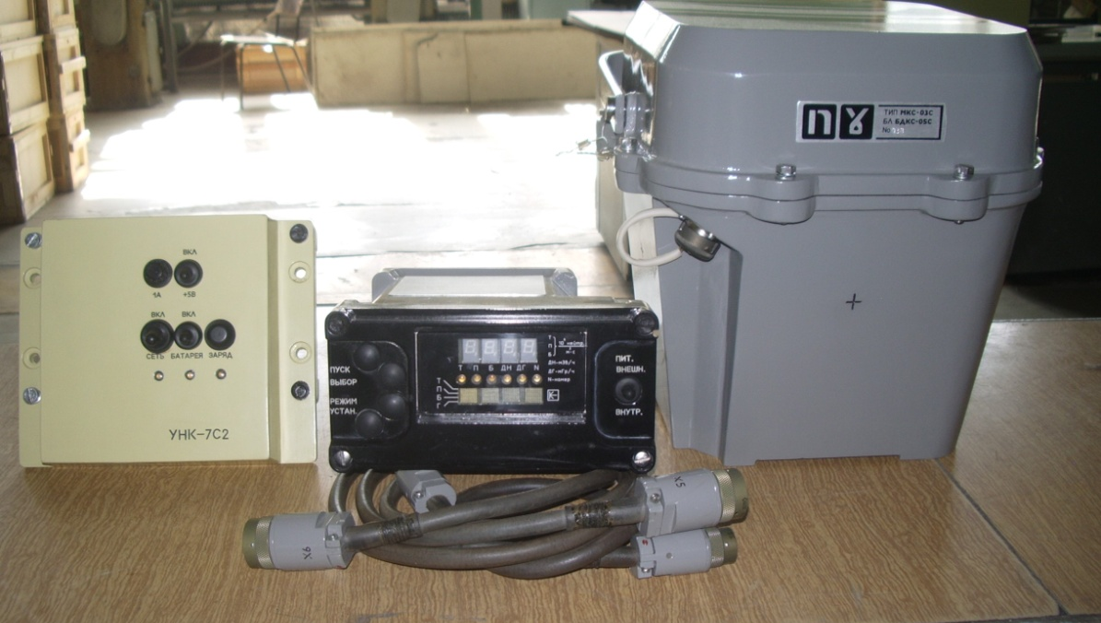
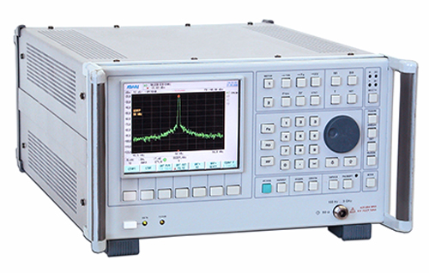
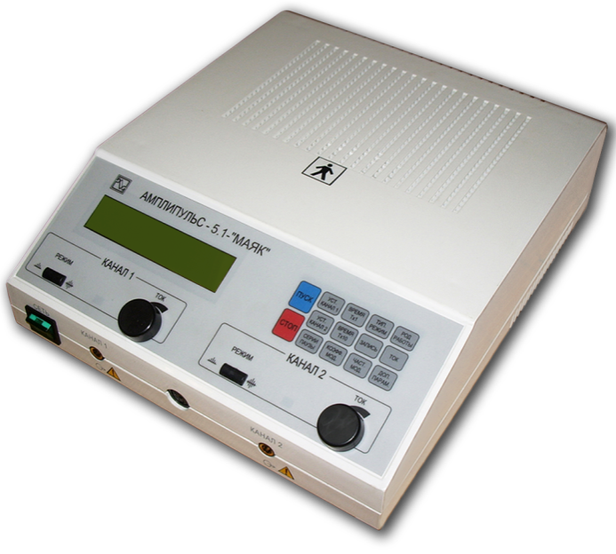
КЗ «МАЯК» - ФИЛИАЛ АО ННПО ИМ. М.В.ФРУНЗЕ
Средства радиационного контроля
Дозиметры
Радиоизмерительные приборы
Амплипульс

Slide 14
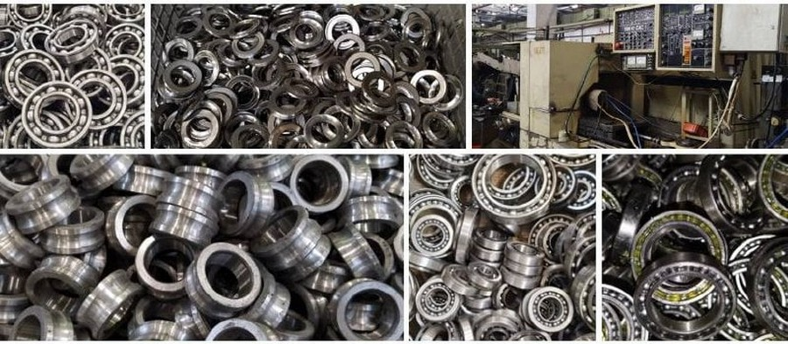
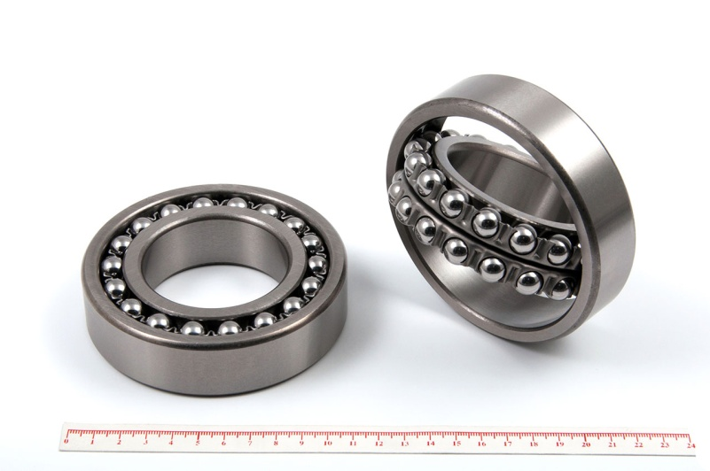
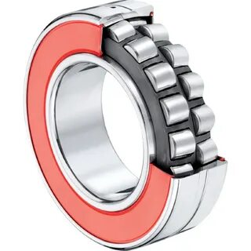
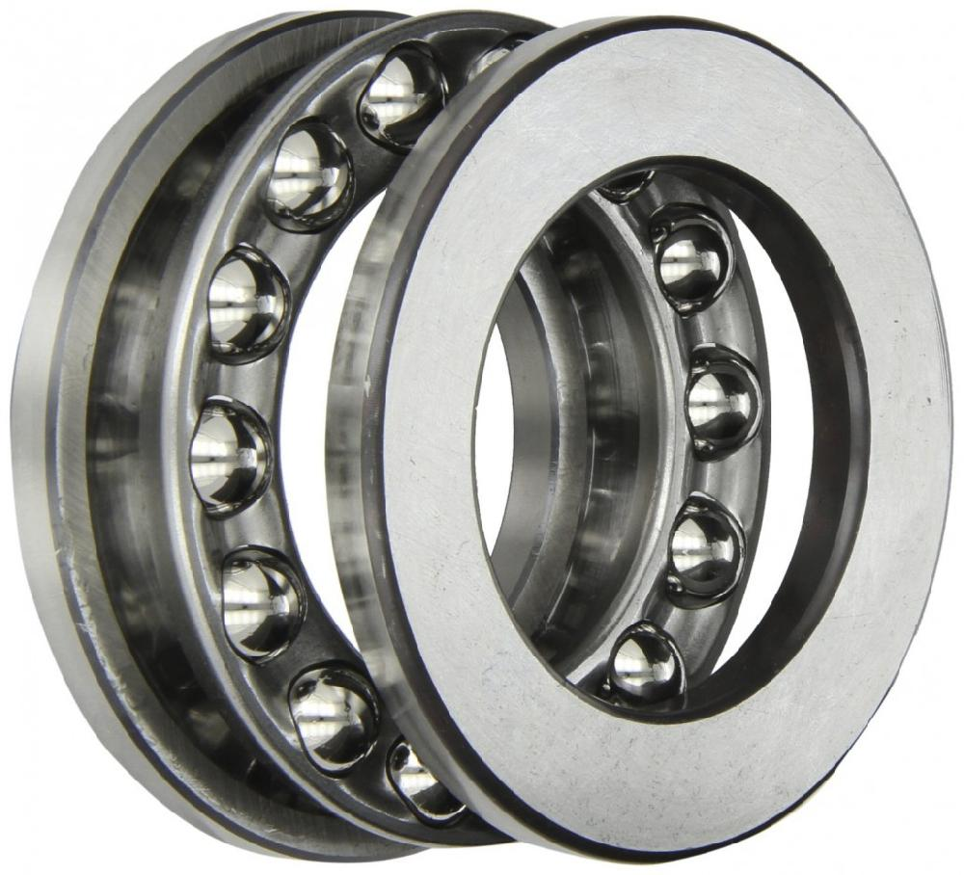
АО «КУРСКАЯ ПОДШИПНИКОВАЯ КОМПАНИЯ»
Подшипники

Slide 15

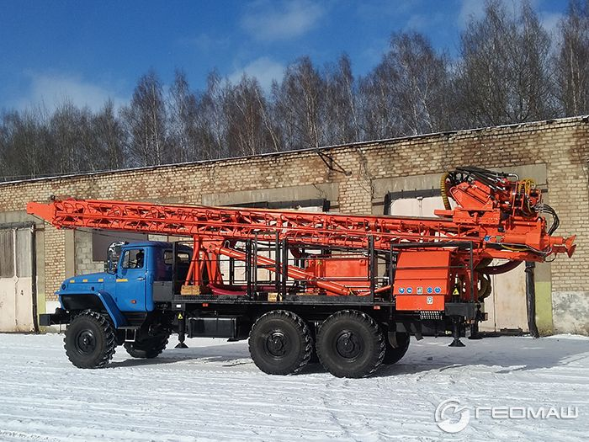
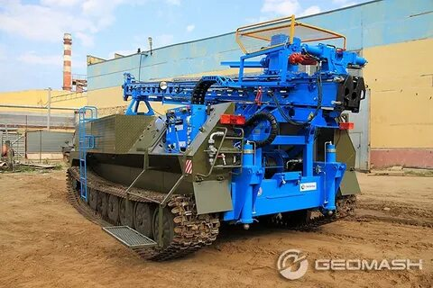
АО «ГЕОМАШ»
Производитель геологоразведочного оборудования

Slide 16
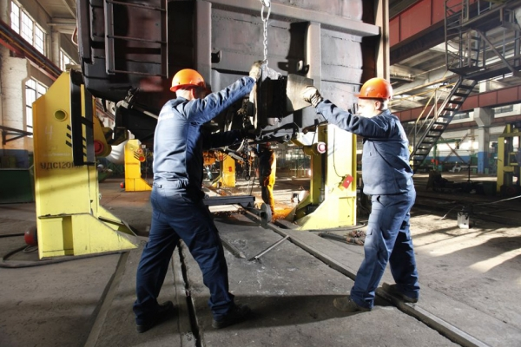
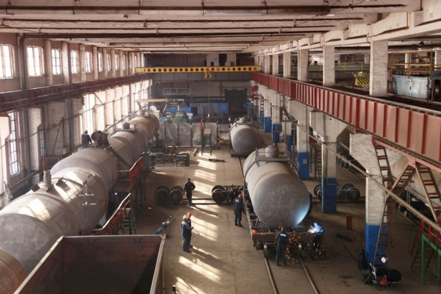
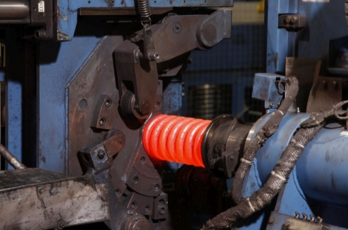
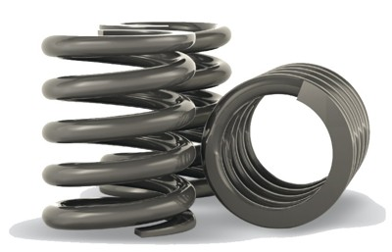
ГК «ВАГОНМАШ»
вагоностроительное предприятие, являющееся ведущим российским производителем комплектующих для грузового подвижного состава.

Slide 17
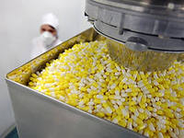
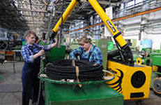




ХИМИКО-ЛЕСНОЙ КОМПЛЕКС

Slide 18




НЕФТЕХИМИЧЕСКАЯ ПРОМЫШЛЕННОСТЬ
ЗАО «КУРСКРЕЗИНОТЕХНИКА»
одно из ведущих предприятий нефтехимической отрасли, выпускающее более половины суммарного объема резинотканевой ленты в России

Slide 19



ЗАО НПО «КОМПОЗИТ»
является разработчиком и основным изготовителем гусеничных лент для всех моделей снегоходной техники российских производителей

Slide 20


ОАО «КУРСКИЙ ЗАВОД РЕЗИНОВЫХ И ПЛАСТМАССОВЫХ ИЗДЕЛИЙ» («РПИ КУРСКПРОМ»)
Предприятие изделия для портов, резиновых опорных частей (РОЧ) для мостов

Slide 21



ЗАО «ХИМВОЛОКНО»
крупнейший в России производитель синтетических волокон и нитей для многих отраслей промышленности.

Slide 22


КУРСКИЙ ФИЛИАЛ ООО
«БИАКСПЛЕН»
Один из заводов компании "БИАКСПЛЕН" - российский производитель БОПП пленок №1.

Slide 23


ОАО «ФАРМСТАНДАРТ
ЛЕКСРЕДСТВА»
входит в пятерку крупнейших производителей медикаментов в России

Slide 24



АО «КУРСКМЕДСТЕКЛО»
Единственное в России предприятие, осуществляющее полный производственный цикл по производству медицинских изделий из стекла,

Slide 25


Группа предприятий
«ГОТЭК»
ЛЕСНАЯ ПРОМЫШЛЕННОСТЬ
одна из крупнейших компаний упаковочной отрасли России г.Железногорск.

Slide 26



ЗАО «Изоплит»
является одним из основных производителей древесных плит центра России.

Slide 27




ЛЕГКАЯ ПРОМЫШЛЕННОСТЬ
ПО Концерн «Курсктрикотажпром»

Slide 28





ФАБРИКА «СЛАВИТА»
ОО «МОНА ЛИЗА»

Slide 29





ОО «ЩИГРОВСКАЯ ПЕРО-ПУХОВАЯ ФАБРИКА»
СОВМЕСТНОЕ ПРЕДПРИЯТИЕ БЕЛ-ПОЛЬ

Slide 30




ООО «КУРСКОБУВЬ»

